Slide 1
Tarea de investigación
Curso: ciencia y tecnología
Alumno: mathias Joaquín fernandez horna
Nombre del profesor: cespedes cortez, juan
Fecha: 05/04/2020

Slide 2
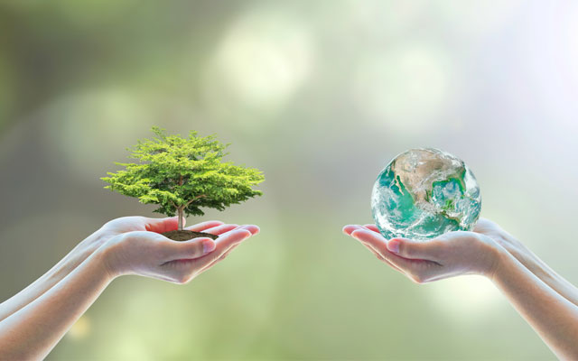
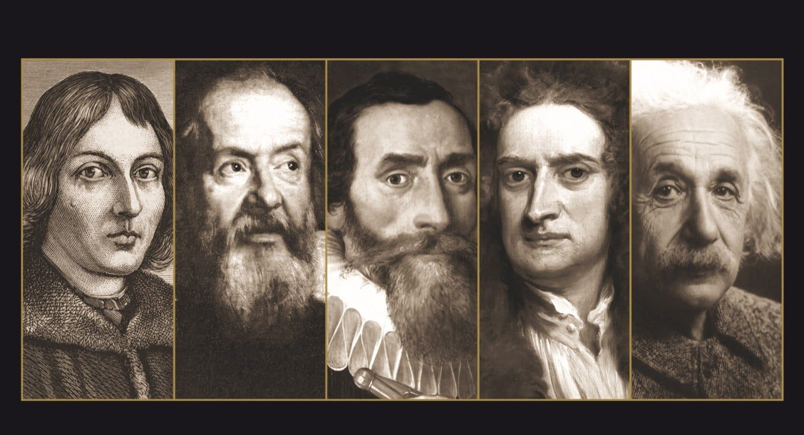
Campo de estudio | Que estudia | Imagen
Biología | La biología es la ciencia que estudia el origen, la evolución y las características de los seres vivos, así como sus procesos vitales, su comportamiento y su interacción entre sí y con el medio ambiente. La biología se ocupa de describir y explicar el comportamiento y las características que diferencian a los seres vivos, bien como individuos, bien considerados en su conjunto, como especie.
Física | La física es la ciencia natural que se encarga de reconocer y estudiar a modo general el funcionamiento de los componentes principales del universo. Entre ellos la materia, el espacio, tiempo, la energía y las interacciones fundamentales que ocurren entre ellas. Siendo esta una de las disciplinas científicas con mayor trayectoria en las academias, la física también se utiliza en los proyectos de investigación con la finalidad de estudiar el comportamiento de los cuerpos en las áreas científicas que se le relacionan. Lo que la hace fundamental para el estudio de la biología, la electrónica, la química, entre otras, todas esenciales para explicar las demostraciones.

Slide 3
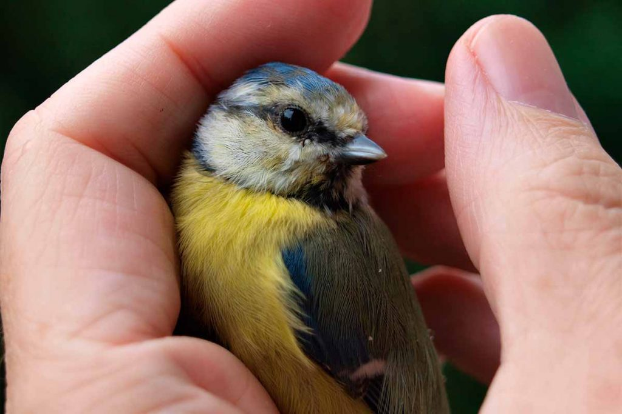
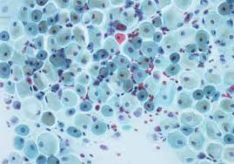
Campo de estudio | Que estudia | Imagen
Ornitología | Rama de la Biología que se ocupa del estudio de las aves, incluidas las observaciones sobre la estructura y clasificación, hábitos, canto y vuelo.
Citología | La citología es una ciencia que según su etimología estudia la célula y todo lo relacionado con su estructura, sus funciones con el microscopio y su importancia en la complejidad de los seres vivos.

Slide 4
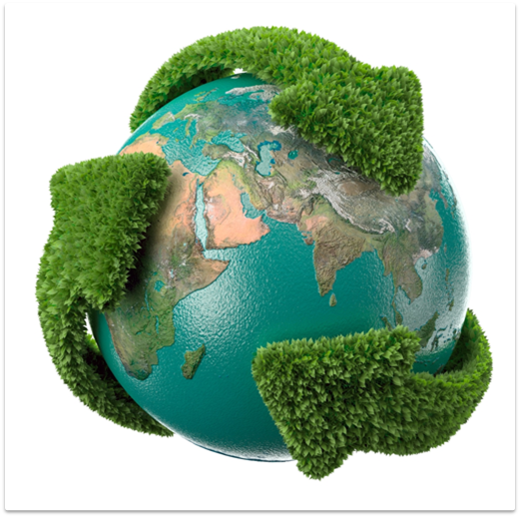
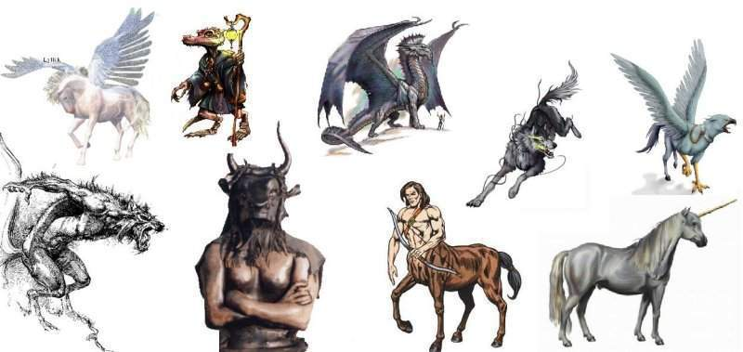
Campo de estudio | Que estudia | Imagen
ecología | La ecología es la rama de la biología que estudia las relaciones de los diferentes seres vivos entre sí y con su entorno: «la biología de los ecosistemas».​ Estudia cómo estas interacciones entre los organismos y su ambiente afectan a propiedades como la distribución o la abundancia.
química | La química es la ciencia natural que estudia la composición, estructura y propiedades de la materia ya sea en forma de elementos, compuestos, mezclas u otras especies, así como los cambios que esta experimenta durante las reacciones y su relación con la energía química
Mitología | ¿Qué es la mitología? La mitología es un conjunto de historias y leyendas propias de una determinada cultura o comunidad. Intentan explicar algunos fenómenos como el origen del universo y la vida, los fenómenos meteorológicos o algunas incógnitas todavía no resueltas.

Slide 5
Linkografía
https://www.euroinnova.pe/blog/que-estudia-la-biologia
https://es.wikipedia.org/wiki/Ecolog%C3%ADa
https://es.wikipedia.org/wiki/Qu%C3%ADmica
https://es.wikipedia.org/wiki/Mitolog%C3%ADa
https://www.ecured.cu/Ornitolog%C3%ADa
https://www.ecured.cu/Ornitolog%C3%ADa
https://www.ecured.cu/Ornitolog%C3%ADa

